Slide 1
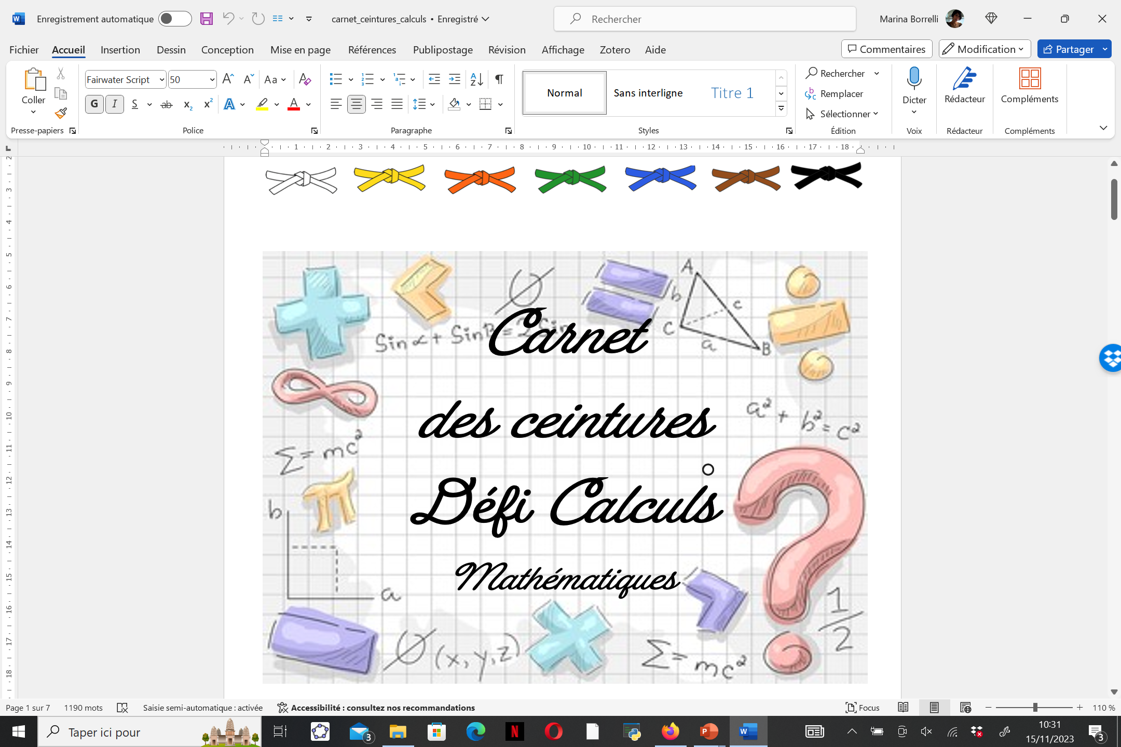
Parcours n°2
Activités rapides

Slide 2

Parcours n°2 | Multiplier et diviser des nombres décimaux
 | Je sais multiplier mentalement par 10 ; 100 ; 1 000… des nombres décimaux.
$$A=17×1 000 B=3 708×100$$
$$C=57,08×10 D=400,08×100$$

